Slide 1

AKADEMIJA STRUKOVNIH STUDIJA
ZAPADNA SRBIJA – odsek Valjevo
Predmet - MENADŽMENT PRODAJE
OCENA I KONTROLA
PROGRAMA PRODAJE
Prof. dr Đorđe Pavlović

Slide 2

SADRŽAJ OCENJIVANJA I
KONTROLE REZULTATA PRODAJE
U procesu ukupnog prodajnog ciklusa, nakon faze organizovanja prodaje i određivanja prodajnih kvota (prva faza) i realizovanja programa prodaje (druga faza) sledi treća faza menadžmenta prodaje a to je ocenjivanje i kontrola ostvarenih rezultata prodaje.
U praksi se, za merenje ostvarenih rezultata prodaje, najčešće, uobičajeno koriste sledeći indikatori :
ukupan obim prodaje
procenat realizovanja prodajnih kvota
troškovi prodaje
profitabilnost prodaje
obim i kvalitet usluga potrošačima
pravovremenost i kompletnost obavljanja
pojedinih poslova u procesu prodaje

Slide 3

SADRŽAJ OCENJIVANJA I
KONTROLE REZULTATA PRODAJE
Postupkom ocenjivanja obavlja se upoređivanje ostvarenih rezultata sa planiranim zadacima i ciljevima prodajne snage preduzeća.
U FAZI PLANIRANJA programa prodaje utvrđuju se načini kako da se definisani ciljevi što uspešnije realizuju. U SLEDEĆOJ FAZI POSTAVLJAJU SE STANDARDI za pojedinačne proizvode na različitim nivoima organizacije prodajne snage preduzeća. Najzad, U ZAVRŠNOJ FAZI OCENJIVANJA PRODAJNE SNAGE obavlja se upoređivanje ostvarenih rezultata sa postavljenim zadacima i ciljevima prodaje.

Slide 4

SADRŽAJ OCENJIVANJA I
KONTROLE REZULTATA PRODAJE
U efikasnoj tržišnoj privredi ocenjivanje ostvarenih rezultata prodaje trebalo bi da obavljaju sva preduzeća, bez obzira na delatnost.
U svakom pogledu trebalo bi da postoji sistematsko ocenjivanje ostvarenih rezultata prodaje.
Osnovni cilj ocenjivanja je podizanje buduće produktivnosti prodajne snage svakog preduzeća
Analiza prodaje sprovodi se uporedo sa analizom troškova prodaje, te one predstavljaju dva ključna segmenta kontrole prodaje preduzeća.

Slide 5

SADRŽAJ OCENJIVANJA I
KONTROLE REZULTATA PRODAJE
Značajno je da se troškovi prate po svim nivoima i elementima na osnovu kojih se prate i obimi prodaje.
Detaljno praćenje troškova po svim mestima i nosiocima njihovog nastajanja omogućava primena savremene informacione tehnologije.
U procesu analize ponašanja prodajnog osoblja registruju se svi događaji u pojedinim fazama kupoprodaje.
Menadžeri prodaje treba, da u svakom momentu, podstiču prodajno osoblje da što kvalitetnije pruža usluge potrošačima, i time potspešuju podizanje nivoa ostvarene prodaje.

Slide 6

MARKETING KONTROLA
Posao marketing odelenja obuhvata planiranje i kontrolu marketingaktivnost.
Sistemi marketing-kontrole neophodni su kako bi se konkretna kompanija uverila da li posluje uspešno na sve turbulentnijem tržištu.
U praksi se razlikuju četiri vrste marketing-kontrole.
Kontrola godišnjeg plana
Kontrola profitabilnosti
Kontrola delotvornosti
Strateška kontrola

Slide 7

MARKETING KONTROLA
1. Kontrola godišnjeg plana
Marketing osoblje proverava proteklo izvršenje godišnjeg plana, i ukoliko je potrebno, preduzima korektivne akcije.
Suština kontrole godišnjeg plana je u upravljanju na osnovu ciljeva, koje uključuje četiri postupka:
Mesečni ili kvartalni zadaci, kao orijentacione tačke, postavljeni od strane uprave
Uprava prati, na određenom tržištu, izvršenje godišnjeg plana
Utvrđuju se uzroci bilo kojih od ozbiljnijih odstupanja u izvršenju
Preduzimanje korektivnih akcija, u cilju eliminisanja jaza između postavljenih zadataka i izvršenja

Slide 8
MARKETING KONTROLA
1. Kontrola godišnjeg plana
Za proveru izvršenja plana menadžeri koriste pet sredstava:
Analiza prodaje
Analiza tržišnog učešća
Analiza troškova marketinga
u odnosu prema prodaji
Finansijska analiza
Praćenje stavova kupaca
KOREKTIVNA AKCIJA

Slide 9

MARKETING KONTROLA
2. Kontrola profitabilnosti
Utvrđivanje stvarne profitabilnosti različitih proizvoda, područja, tržišta krajnje potrošnje, trgovačkih kanala i veličina narudžbi.
Metodologija analize marketing profitabilnosti: 1.faza: identifikacija funkcionalnih troškova 2.faza: alokacija funkcionalnih troškova na jedinice marketinga
3. faza: priprema iskaza o profitu i gubitku za svaku jedinicu marketinga
UTVRĐIVANJE NAJBOLJE KOREKTIVNE AKCIJE

Slide 10

MARKETING KONTROLA
3. Kontrola delotvornosti (uspešnosti)
Obuhvata traganje za načinom iskorišćavanja određenog uticaja različitih marketing-sredstava i zadataka.
Upešnost prodajne sile, praćenjeviše ključnih pokazatelja uspešnosti: - prosečni broj poseta po prodavcu, dnevno.
Uspešnost ekonomske propagande, praćenje sledećih statističkih podataka.
Uspešnost unapređenja prodaje, prate se statistički podaci.
Uspešnost distribucije.

Slide 11

MARKETING KONTROLA
4. Strateška kontrola
Periodično ispitivanje da li su strategije kompanije primereno usklađene s njenim mogućnostima.
Svaka kompanija treba, na osnovu dva sredstva, periodično preispituje svoj ukupni pristup tržištu:
Ocena delotvornosti marketinga
Marketing provera
Četiri karakteristike marketing-provere:
Obuhvatnost
Sistematičnost
Nezavisnost
Periodičnost
Marketing-provera započinje susretom funkcionera kompanije i lica zaduženih za proveru marketinga radi razrade ciljeva, obuhvata, dubine, izvora podataka, oblika izveštaja i vremenskog razdoblja određene provere.

Slide 12
MARKETING KONTROLA
Komponente marketing-provere
Provera marketing-okoline
Provera organizacije marketinga
Provera marketing-strategije
Provera marketing-sistema
Provera marketing-produktivnosti
Provera marketing funkcija (4p i prodajna sila)

Slide 13
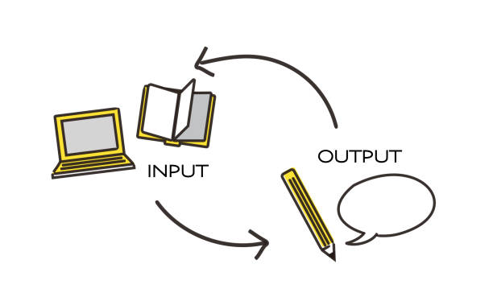
ANALIZA KVALITATIVNIH
PODATAKA O PRODAJI
U menadžerskoj praksi postoji veliki broj kontrolnih mehanizama koji se koriste u procesu efikasnog upravljanja prodajom. Međutim najčešće su u upotrebi sledeća tri kontrolna mehanizma:
analiza prodaje
revizija prodaje
analiza troškova
Najznačajniji faktori prodaje se dele na:
mere inputa
mere autputa

Slide 14
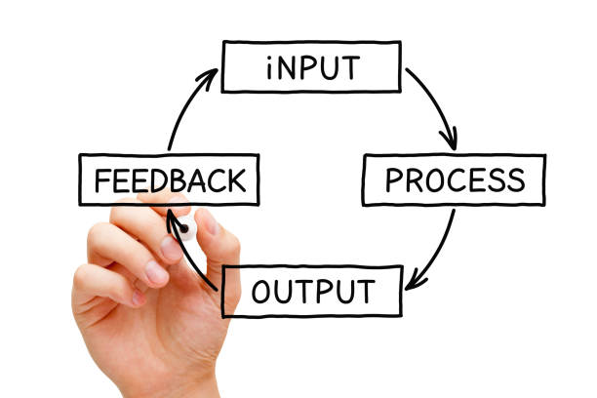
ANALIZA KVALITATIVNIH
PODATAKA O PRODAJI
Mere zasnovane na outputima pokazuju ostvarene rezultate, koji opet predstavljaju kvantifikovana ostvarenja ciljnih veličina. Ove mere mogu biti različite i obično se izvode iz strategijskih ili operativnih ciljeva preduzeća.
Mere zasnovane na inputima pokazuju kolika su ulaganja bila potrebna da bi bio ostvaren određeni promet. Ova vrsta mera posebno je značajna za preduzeća koja slede strategiju vođstva u troškovima i konkurencije putem nižih cena.

Slide 15

ANALIZA KVANTITATIVNIH
POKAZATELJA
Kvantitativni podaci o prodaji odnose se na osnovne podatke o obimu prometa koji je realizovan u predviđenom perioda.
Bitno je sagledati kako se kretala prodaja, odnosno nivo prodaje:
U konkretnom periodu u odnosu na prethodne periode
Kako se kretao obim prodaje u odnosu na plan
Kako se kretala prodaja preduzeća u odnosu na prodaje grane
Da li se i u kom smeru menjalo tržišno učešće
Postoji više načina da se sveukupno spoznaju faktori koji utiču na promet. Jedan od tih faktora predstavlja obavljanje dublje analize tržišnog učešća preduzeća.
Ova vrsta analize moguća je klasičnim postupkom dekomponovanja osnovnog pokazatelja

Slide 16
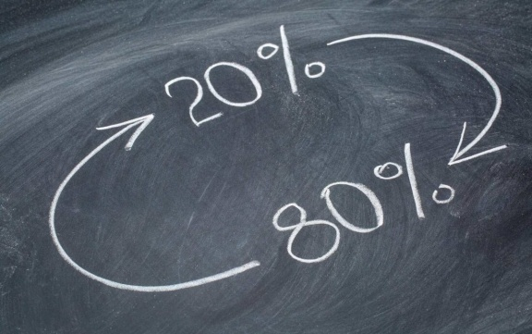
ANALIZA KVANTITATIVNIH
POKAZATELJA
Dekompovanje pokazatelja tržišnog učešća obavljeno je na tri,osnovne, sastavne veličine:
Pokrivenost (tržišta) proizvodnog asortimana
Pokrivenost tržišnih kanala
Stopu dobitaka (pogodaka) određene marke
Analiza prodaje po vrstama proizvoda i po kupcima značajna je za otkrivanje devijacija u prodaji, koje se definišu kao principi prodaje. Izdvajaju se, iz mnoštva, dva ključna principa:
Princip ledenog brega
Princip 80:20

Slide 17

HVALA NA PAŽNJI !
Imate li pitanja?

